Slide 1
專題題目
實體通路比價app
三個男人

Slide 2
目錄
構想
問題
線框圖
流程圖
BETA版、完成版
操作、UI演示
未來發展

Slide 3
構想
實體通路的商品價格比較
消費者準備購買商品時，先輸入商品名稱後設定距離
查詢附近實體店家是否有相同商品
提供價格、距離遠近等因素給消費者選擇是否現場購買或前往其他通路購買

Slide 4
問題
Q:實體通路商品資料庫難以取得
A:讓使用者從自己的資料庫進行比較
Q:品名的不同
A:輸入方式以掃描條碼的方式輸入
Q:掃瞄鏡頭的耗電
A:增加掃瞄後暫停鏡頭功能，也能手動再開啟
Q:資料庫增加，減慢搜尋速度
A:改以兩張資料表關聯的方式
Q:使用的主要目的
A:提醒消費者過去購買該商品中最便宜的價格

Slide 5
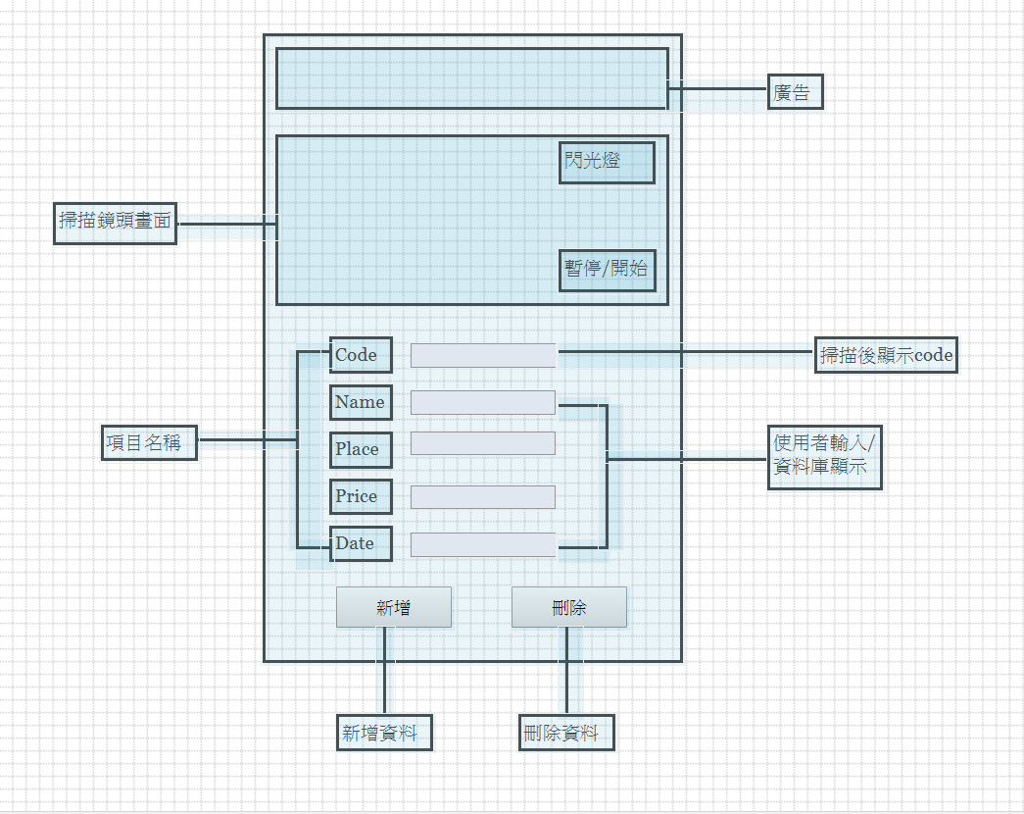
線框圖

Slide 6
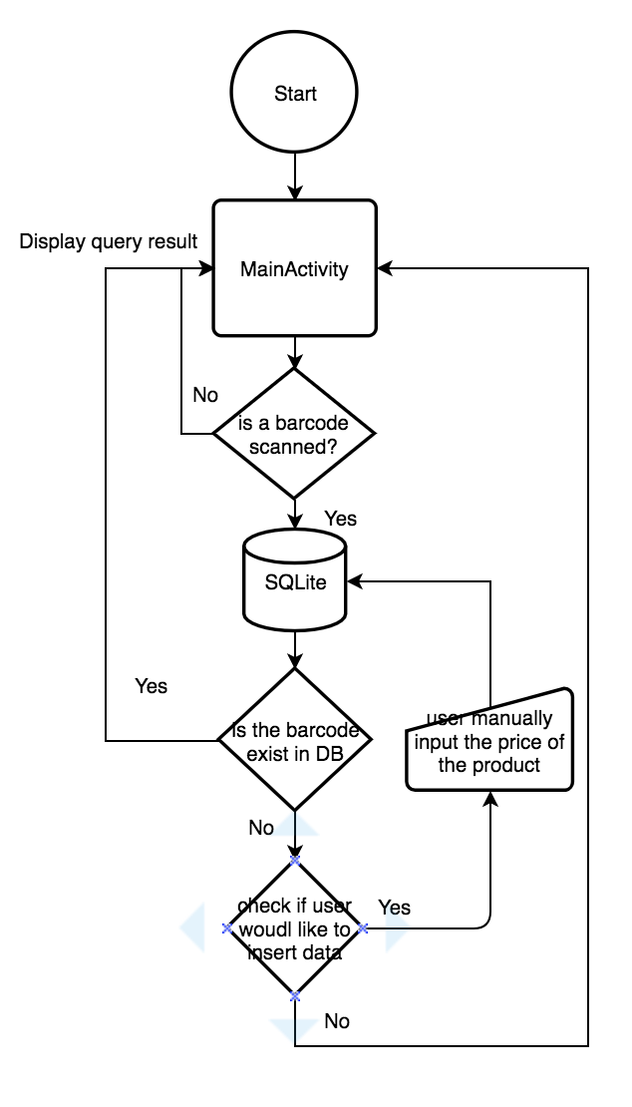
流程圖

Slide 7
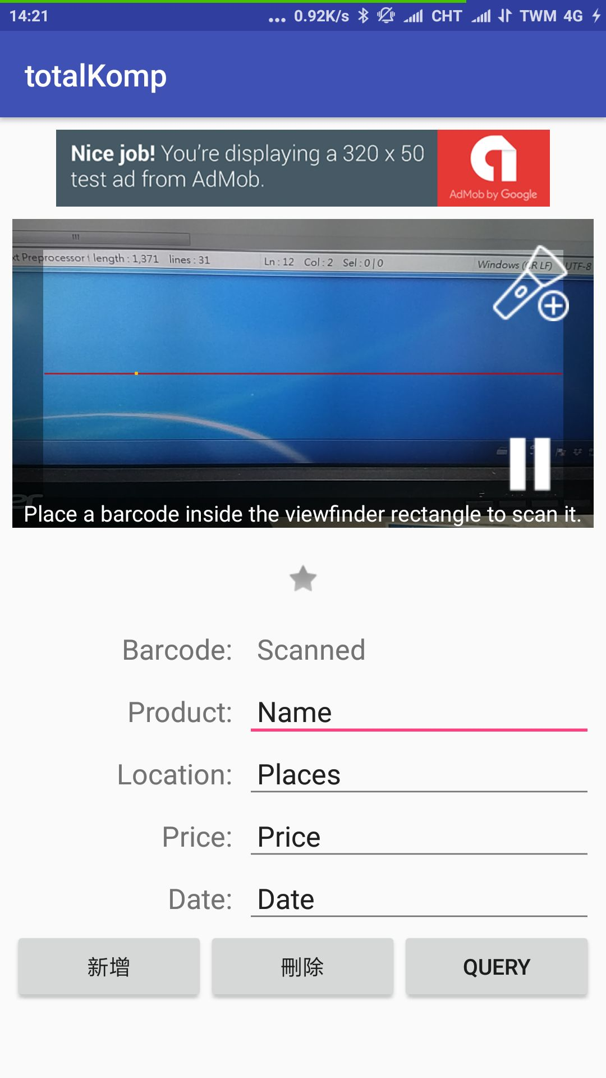
BETA版

Slide 8
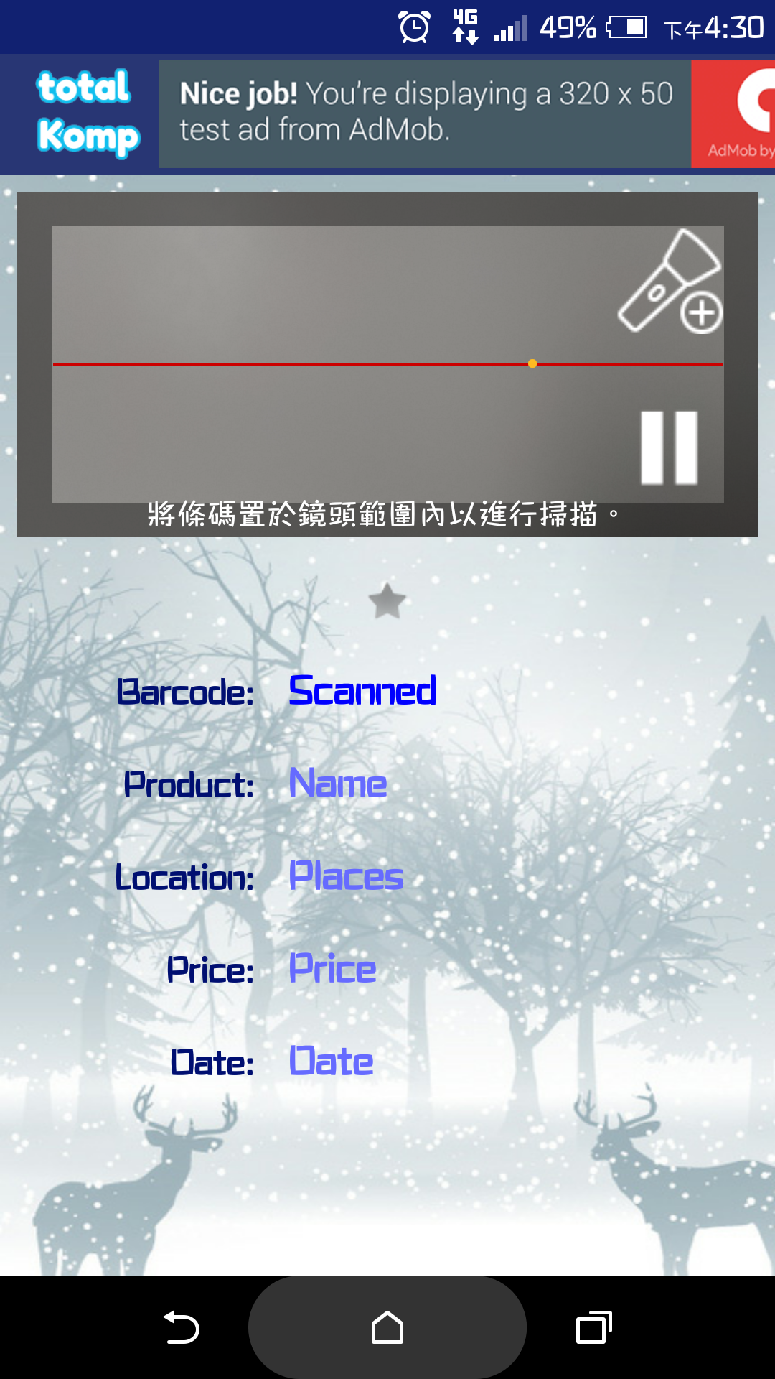
完成版

Slide 9
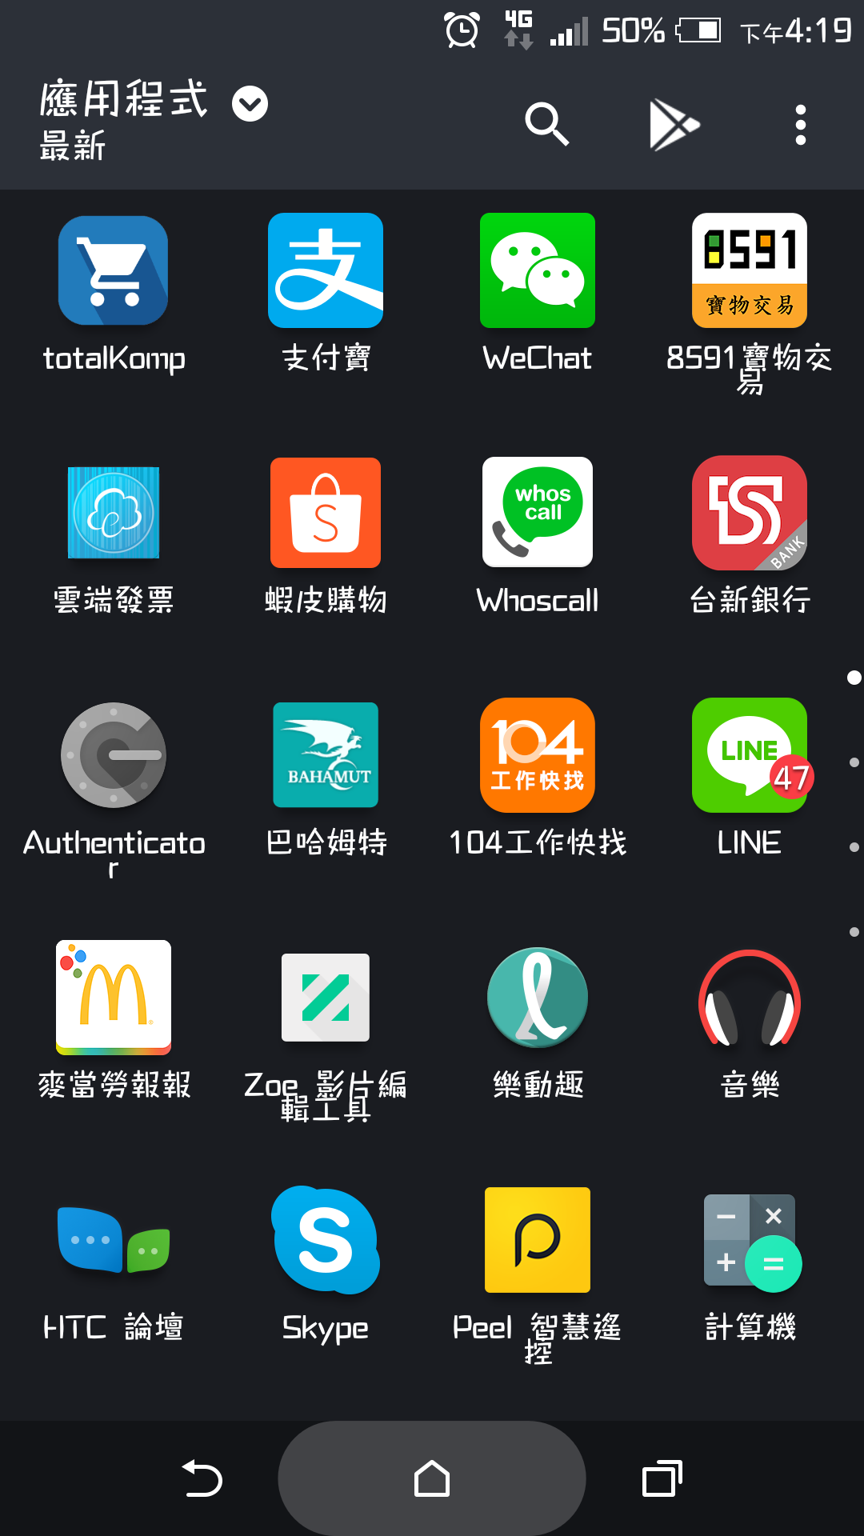
操作演示、UI介紹
開啟APP

Slide 10
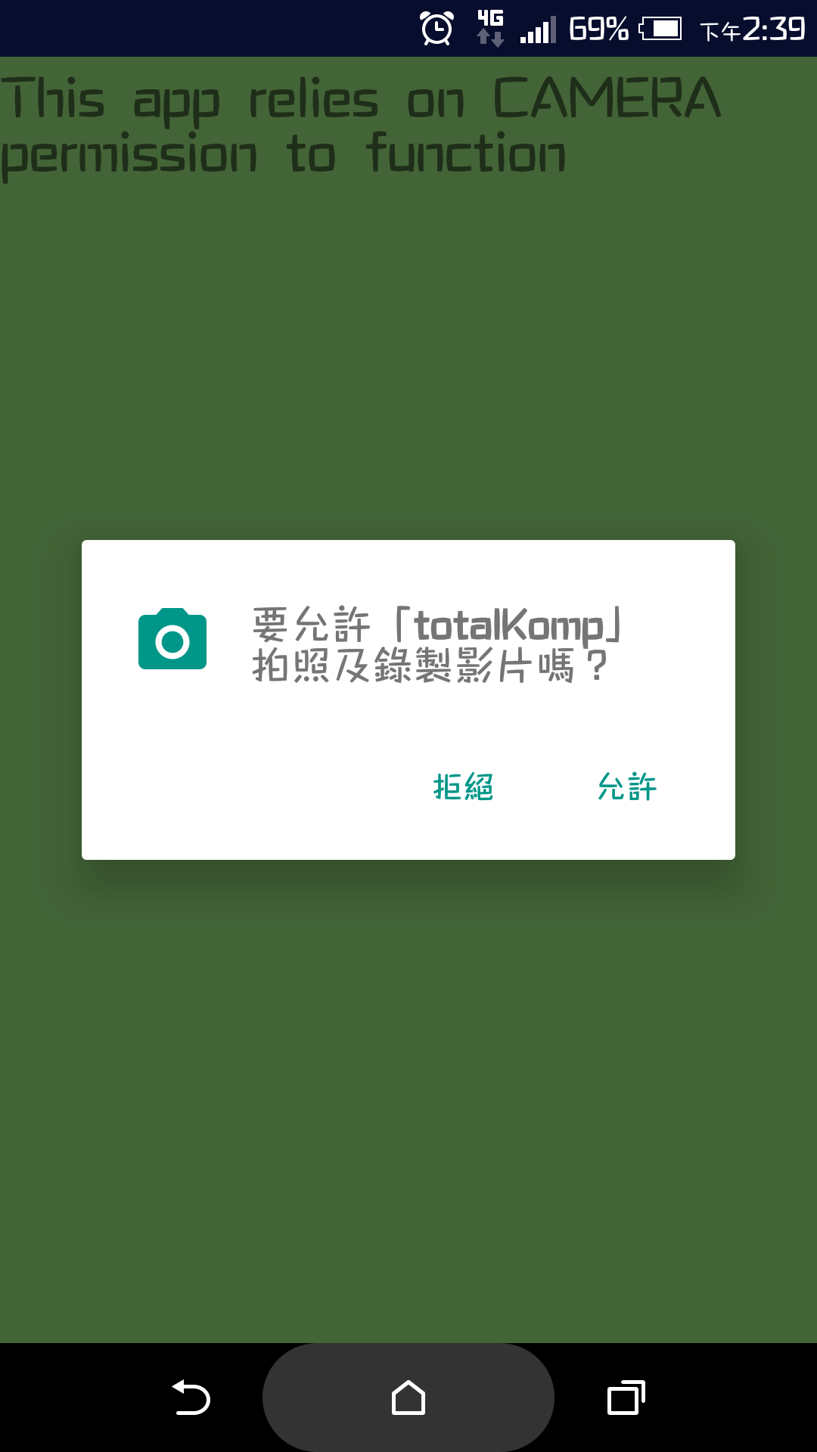
詢問是否開啟權限

Slide 11
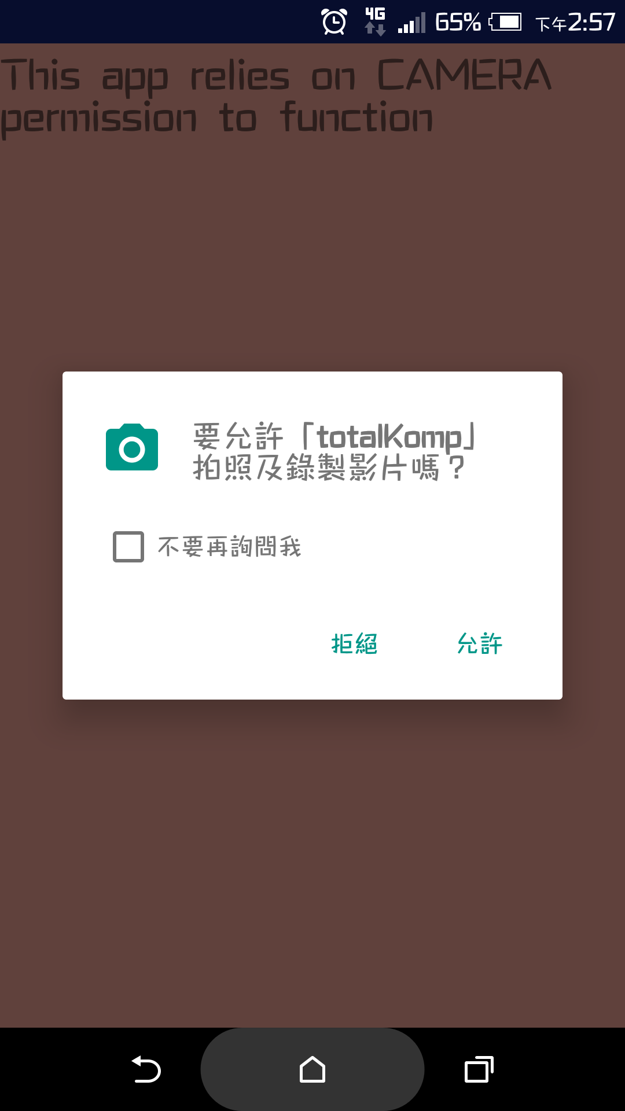
誤按到拒絕

Slide 12
起始畫面
Logo
Google廣告
閃光燈
鏡頭預設為開啟
Barcode設為TextView
Edit預設為false

Slide 13
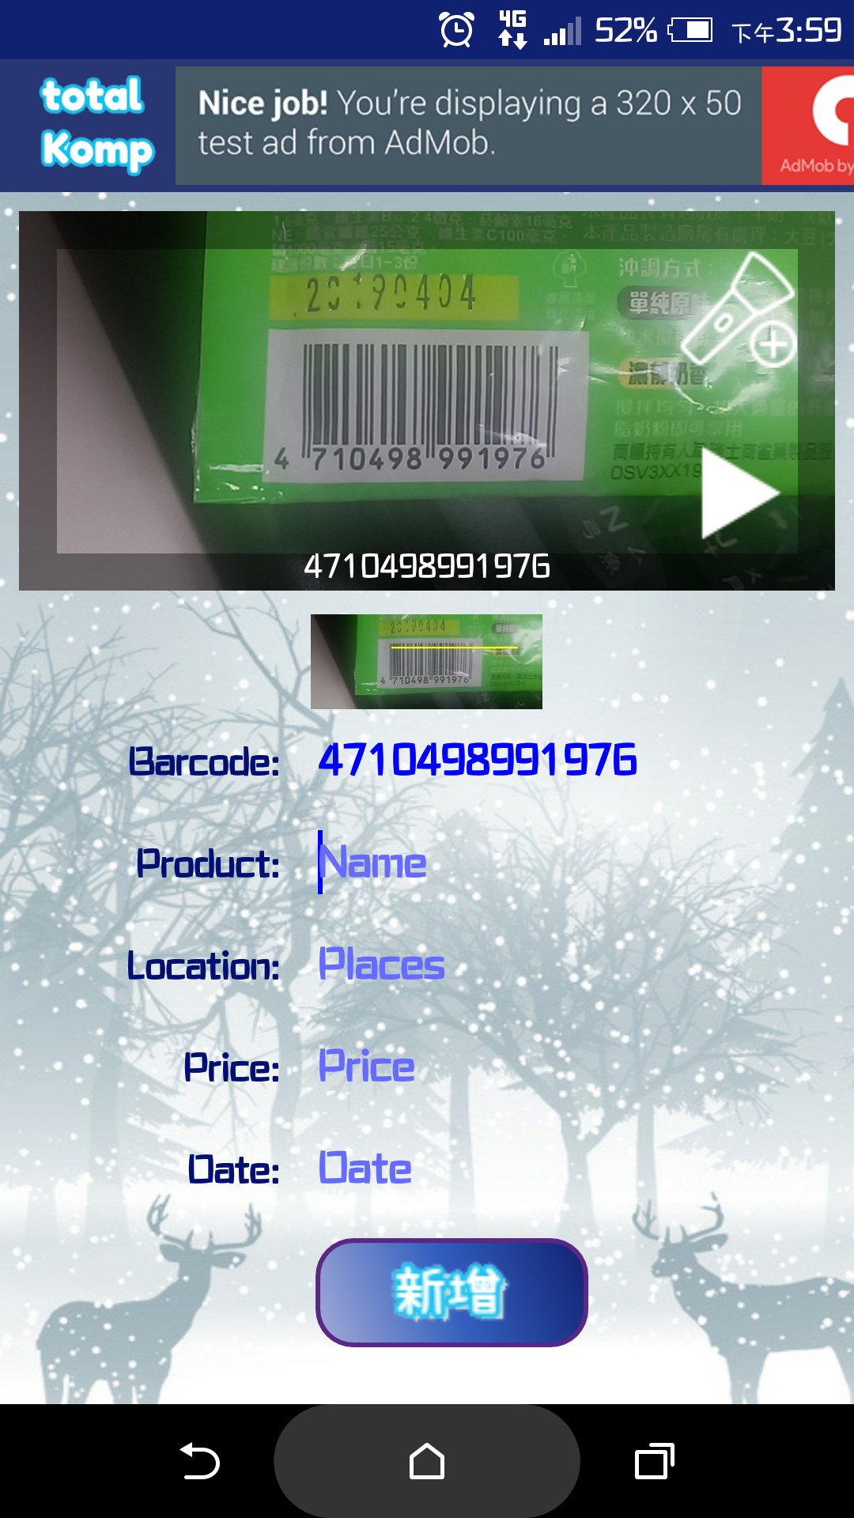
掃描條碼
顯示小圖示
Edit設置為true
出現新增按鈕
鏡頭暫停

Slide 14
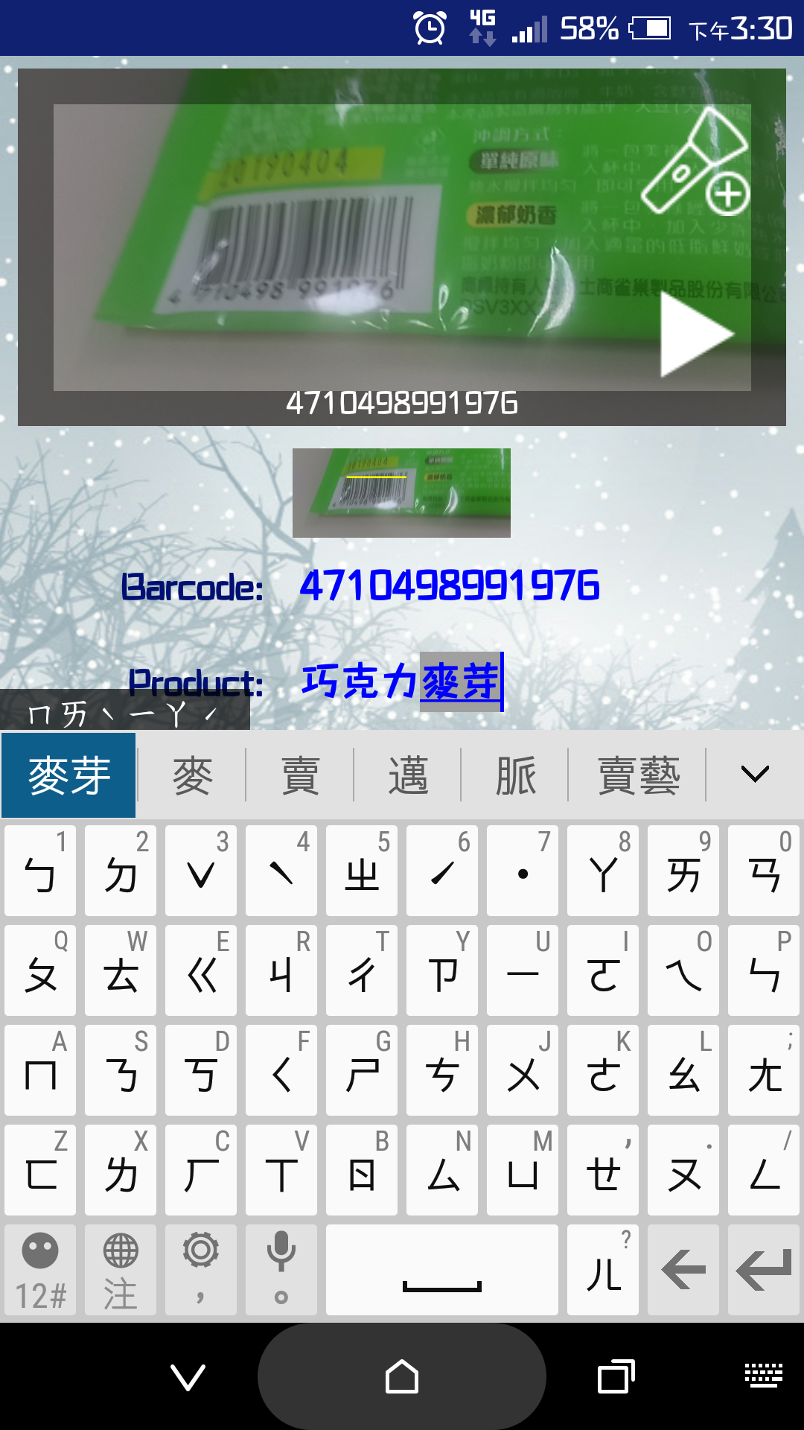
輸入畫面

Slide 15
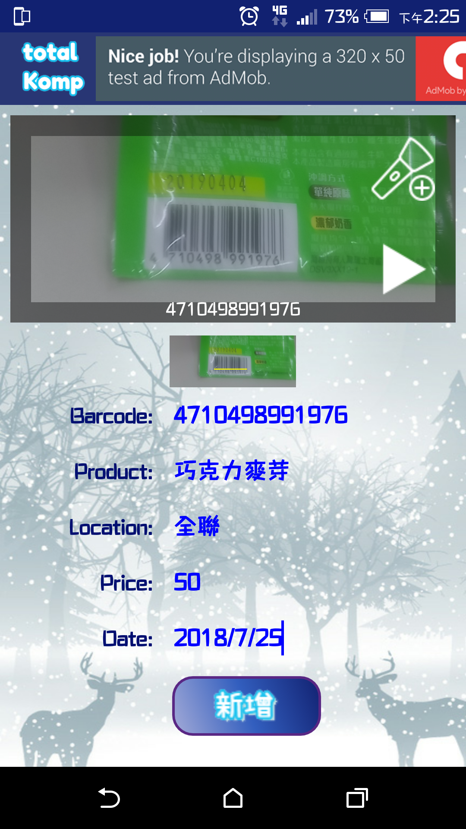
輸入完成

Slide 16
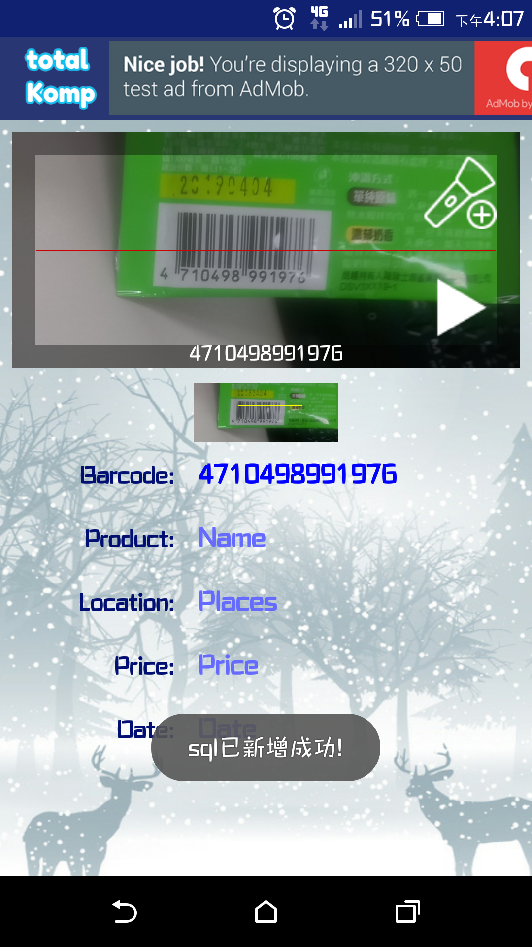
新增
Edit設定為false
隱藏新增按鈕 出現新增成功訊息
掃描重複Barcode將不動作
防止使用者一直掃同樣商品

Slide 17
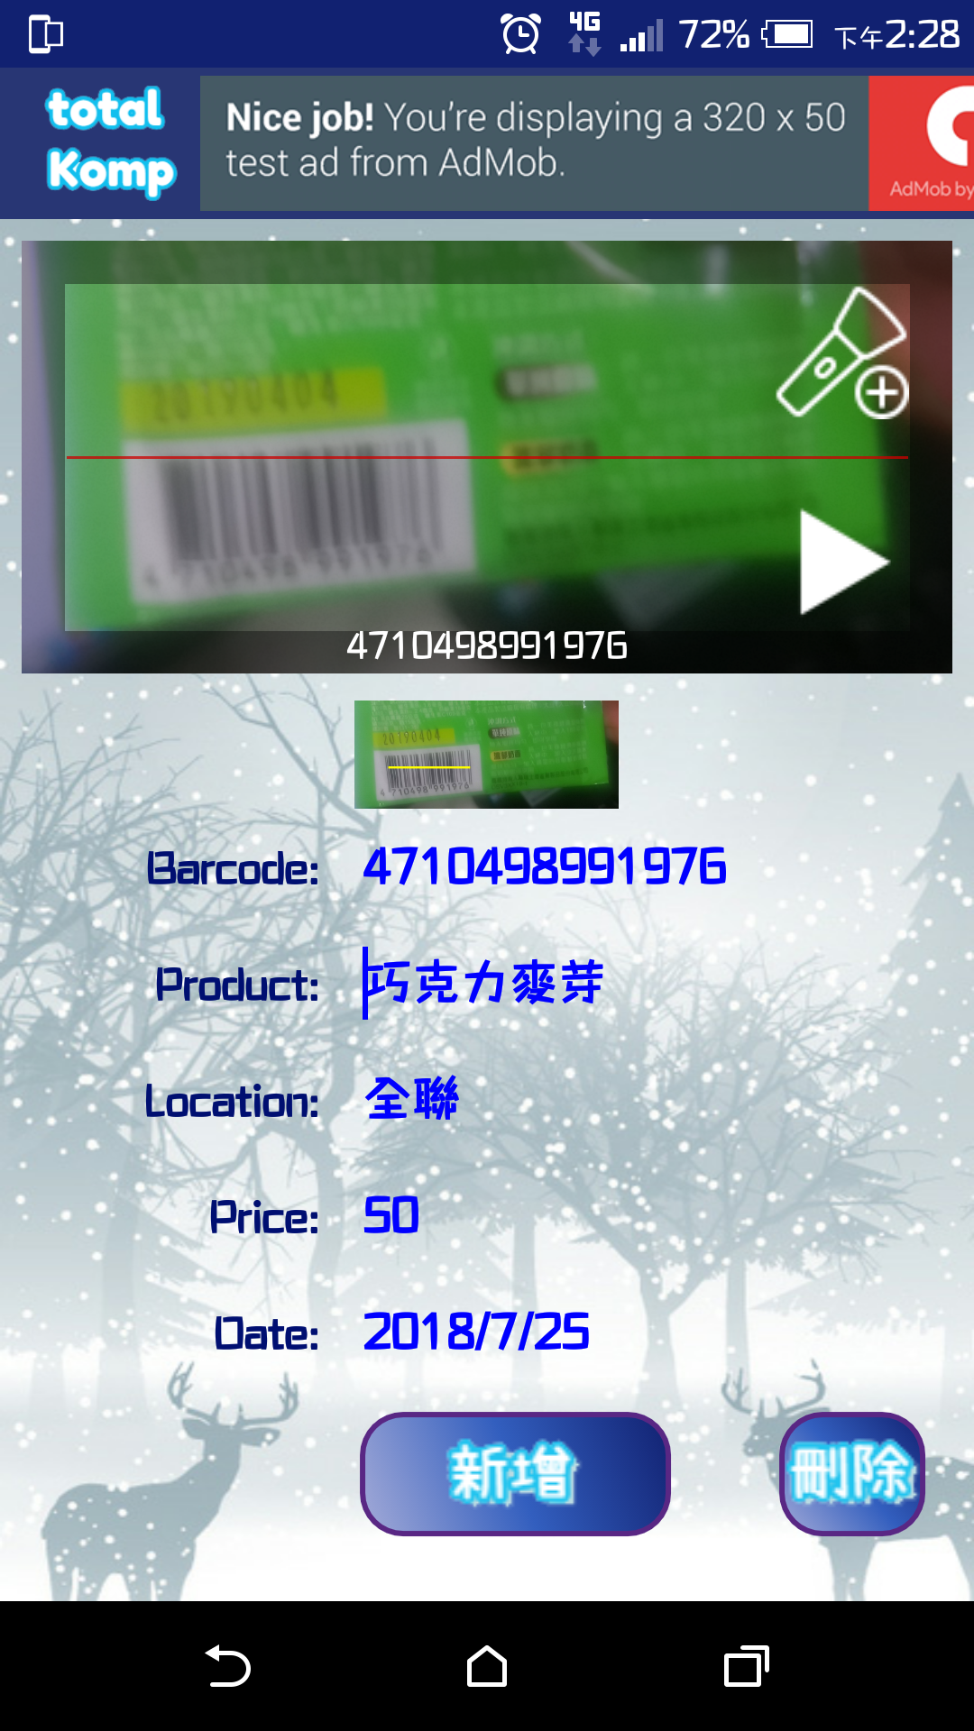
讀取並選擇是否刪除
若掃描後讀取到資料
出現新增和刪除按鈕

Slide 18
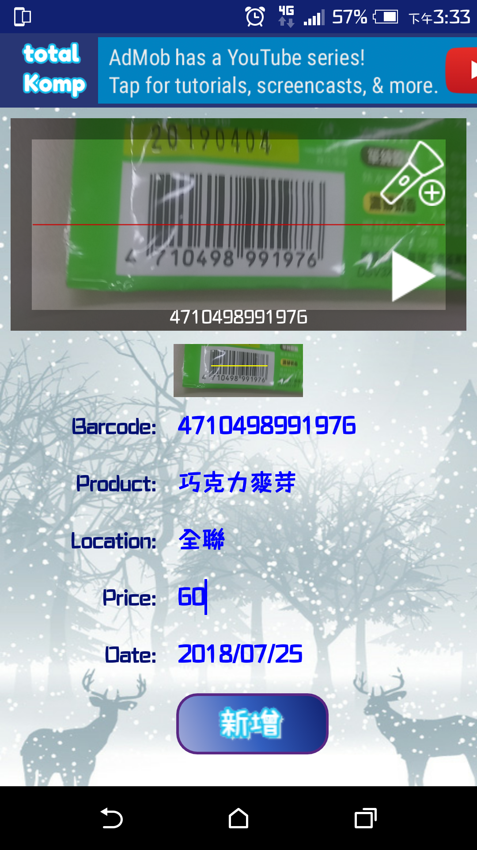
修改後隱藏刪除按鈕
修改資料後隱藏刪除按鈕

Slide 19
未來發展
嘗試改良掃描套件，避免產生反光或皺摺的條碼誤判
發展成線上版，讓使用者可以讀取到其他人的購買資料
進而讓線上資料庫逐漸完善，整理成對開發者有價值的購買資訊

Slide 20

報告到此結束
謝謝各位！

